Slide 1
TOPIC – CYECLOTRON
NAME – BHARTI YADAV
CLASS – B.sc 1st year
SUBJECT – PHYSICS
GOVT. NVEEN COLLAGE GURUR

Slide 2
साइक्लोट्रान
साइक्लोट्रान क्या है ?
सिंध्दात
कार्य विधि
साइक्लोट्रन की सीमाएं
उपयोग

Slide 3
साइक्लोट्रान क्या है?
अविष्कार -
इसका अविष्कार सन 1934 में ई.ओ. लोरेंस और एम .एस.लिविंग्सटन ने किया था।
परिभाषा-
साइक्लोट्रान एक ऐसी युक्ति है जिसकी सहायता से आवेशित कणों को जैसे-प्रोट्रान डयूट्रानो या आयनो को उच्च ऊर्जा तक तत्वरित किया जा सकता है

Slide 4
सिध्दांत-
जब किसी धनावेशित कण को प्रबल चुम्बकीय क्षेत्र के लम्बवत उच्च आवृत्ति के विद्युत क्षेत्र में बार - बार गति कराई जाती है तो वह त्वरित हो जाता है और अत्यधिक उर्जा प्राप्त कर लेता है

Slide 5
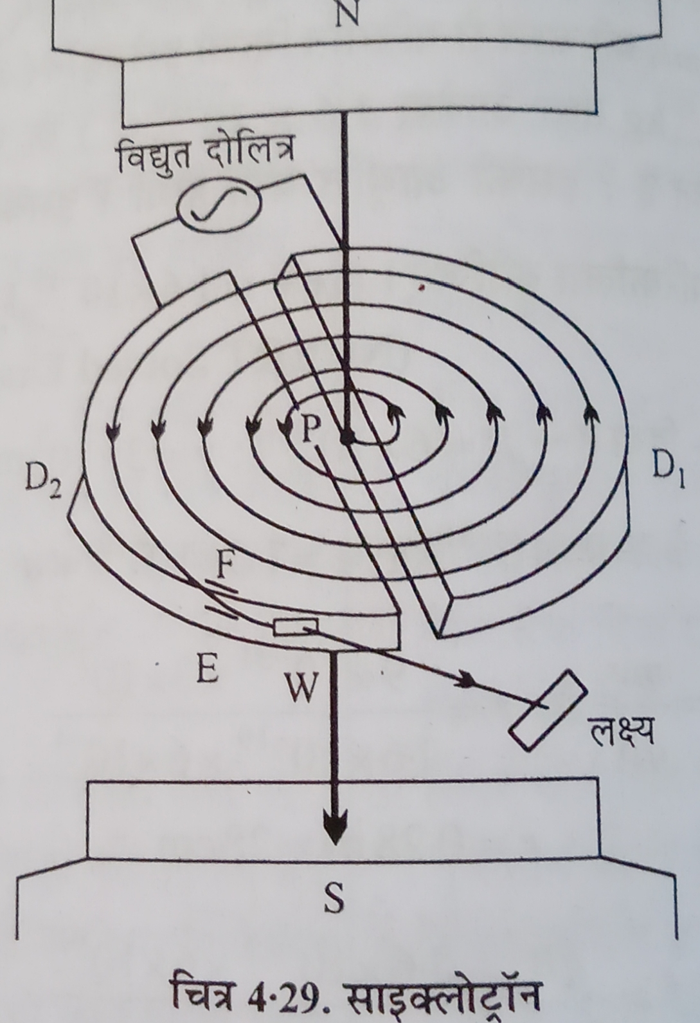
lajpuk &

Slide 6
dk;Zfof/k - मान चुम्बकीय क्षेत्र का परिमाण B तथा धनायन का वेग v
लारेंज CkYk F = qvB .............(1)
अभिकेंद्र बल =
F = mv²/r ........(2)
तब r= mv/qb
m ,q , B के मान नियत होते हैं
r = kv
जहां k = नियतांक

Slide 7
अब यदि किसी भी डीज में धनायन को अर्धवृत्तीय पथ तय करने में लगा समय t हो तो t = πr/v t=πm/qB=नियतांक
धनायन की अधिकतम गतिज ऊर्जा -
E= 1/2mv²
E= B²q²r²/2m

Slide 8
साइक्लोट्रान की आवृत्ति =
दोलनमाय विद्युत क्षेत्र का दोलन काल T हो तो ,प्रत्येक डीज की ध्रु्वता T/2 के पश्चात् बदल जायेगी।
T/2 = t
T=2πm/qB
साइक्लोट्रान की आवृत्ति - f =1/T f = qB/2πm

Slide 9
1. इसकी सहायता से अनावेशित कणों जैसे- न्यूट्रान आदि को तत्वरित नहीं किया जा सकता है।
2. इसकी सहायता से भारी को ही जैसे न्यूट्रान, ड्यूट्रान आदि को ही त्वरित किया जा सकता है।
साइक्लोट्रान dh सीमाएं
3. इसकी सहायता से धनायनों की चाल को एक निश्चित सीमा तक बढ़ाया जा सकता है।

Slide 10
उपयोग:-
1. रेडियोएक्टिव पदार्थ उत्पन्न करने में
2. नये पदार्थों को संश्लेषित करने में
3. तत्वरित ऊर्जा युक्त कणों का नाभिक पर बमबारी करके नाभिकीय अभिक्रियाओं का अध्ययन करने में

Slide 11
THANK YOU

